Slide 1
KİLİS 7 ARALIK ÜNİVERSİTESİ Yapı İşleri ve Teknik Daire Başkanlığı
2018 YILI I.DÖNEM İL KOORDİNASYON KURULU TOPLANMASI
26.01.2018

Slide 2
KİLİS 7 ARALIK ÜNİVERSİTESİ YAPI İŞLERİ VE TEKNİK DAİRE BAŞKANLIĞI
TOPLAM PROJE SAYISI : 9 Adet
ÖNCEKİ YILLAR HARCAMASI : 12.498.611,73 TL
DÖNEM SONU YAPILAN HARCAMA : 9.060.198,23 TL
TOPLAM PROJE TUTARI : 46.291.232,02 TL
2017 YILI ÖDENEĞİ : 17.650.000,00 TL
PARASAL GERÇEKLEŞTİRME : % 60

Slide 3
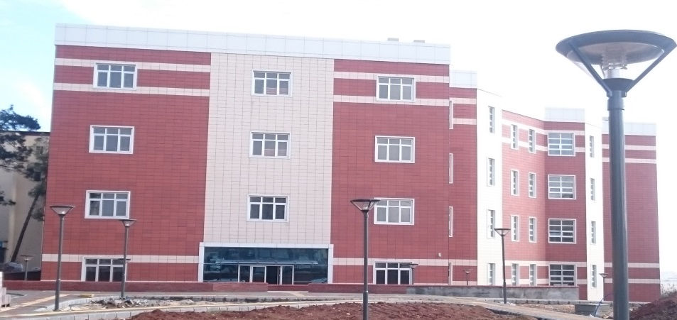
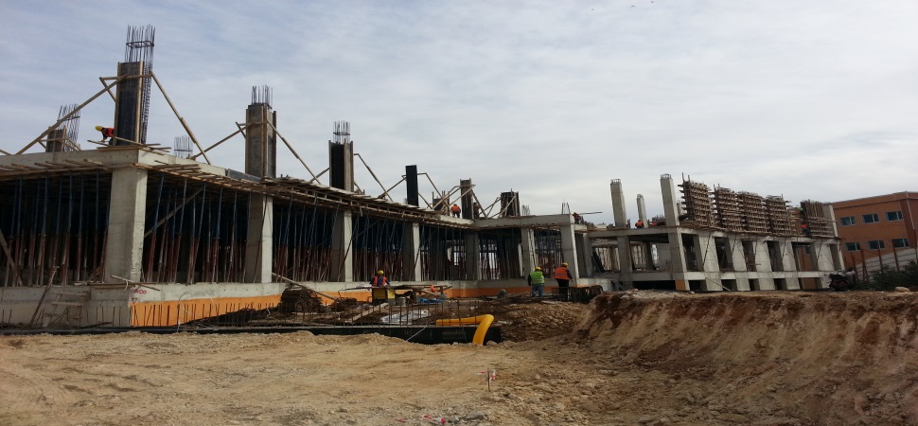
KİLİS 7 ARALIK ÜNİVERSİTESİ YAPI İŞLERİ VE TEKNİK DAİRE BAŞKANLIĞI
Merkezi Derslik Binası Yapım İşi
Proje Tutarı : 11.187.580,00 TL
Önceki Yıllar Harcaması : 11.864.065,22 TL
2017 Yılı Ödeneği : 16.000.000,00 TL
Proje Hakkında Kısa Öz Bilgi
Karataş Kampüsünde 8000 m² alanda yapılmakta
olup, bina içerisinde 16 adet derslik, 8 adet
laboratuvar, 8 adet personel odası, 10 adet
akademik personel odası, 15 adet idari personel odası
ve 1592 öğrenci kapasitesi bulunmaktadır.
Merkezi Kütüphane ve Kongre Merkezi Yapım İşi
Proje Tutarı : 32.674.200,00 TL
Önceki Yıllar Harcaması : 7.294.092,17 TL
2017 Yılı Ödeneği : 16.000.000,00 TL
Proje Hakkında Kısa Öz Bilgi
16.000 m² olup içerisinde 1100 kişilik Oditoryum, toplam 810 kişilik 3 adet Konferans Salonu, 2 adet VİP Oda,8 adet Kulis,7 adet Toplantı Salonu, 7 adet Grup Çalışma Odası,1 adet Engelli Çalışma Odası, 1 adet Sergi Salonu, Serbest Çalışma Salonu, Teknik Odalar, Çok Amaçlı Salon, 2 adet Cep Sineması, Kütüphane (Süreli Yayınlar, 24 Saat Çalışma Ofisi, Kitaplık ve İdari Ofis) bulunmaktadır.

Slide 4
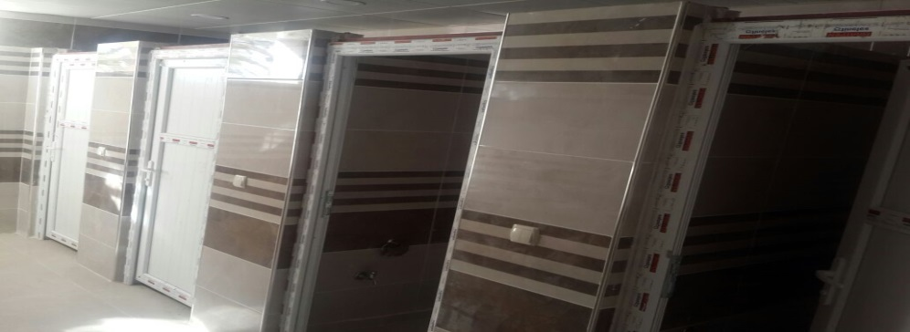
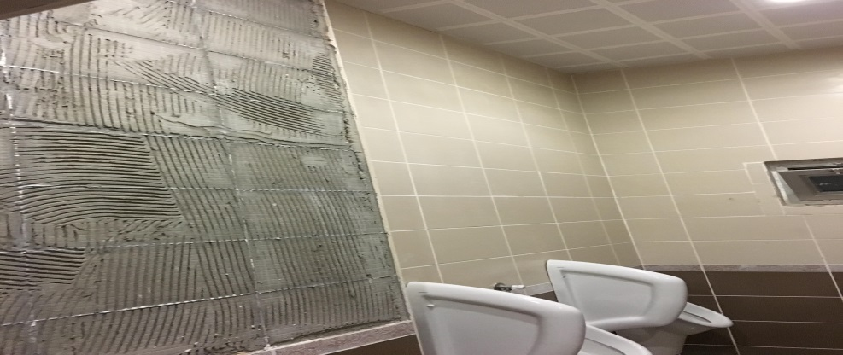
KİLİS 7 ARALIK ÜNİVERSİTESİ YAPI İŞLERİ VE TEKNİK DAİRE BAŞKANLIĞI
Bina Bakım Onarım İşi (2016)
Bina Bakım Onarım İşi (2017)
Proje Tutarı : 188.422,40 TL
Önceki Yıllar Harcaması : 219.997,15 TL
2017 Yılı Ödeneği : 1.650.000,00 TL
Proje Hakkında Kısa Öz Bilgi
Merkez Kampüs, TOKİ Lojmanları ve Mercidabık
Kampüsünün çeşitli yerlerinde bakım onarım
yapılmaktadır.
Proje Tutarı : 1.220.008,49TL
Önceki Yıllar Harcaması : 352.879,64TL
2017 Yılı Ödeneği : 1.650.000,00 TL
Proje Hakkında Kısa Öz Bilgi
Merkez Kampüs ve Karataş Kampüsünün çeşitli
yerlerinde bakım onarım yapılmaktadır.

Slide 5
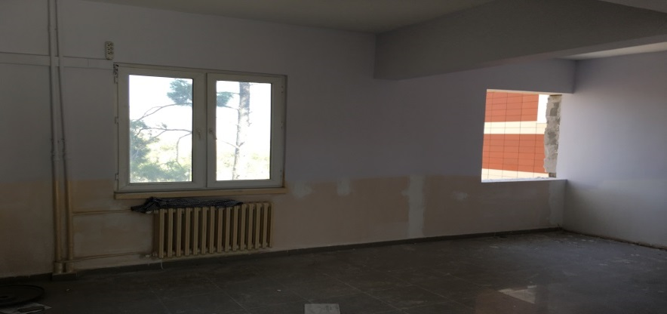
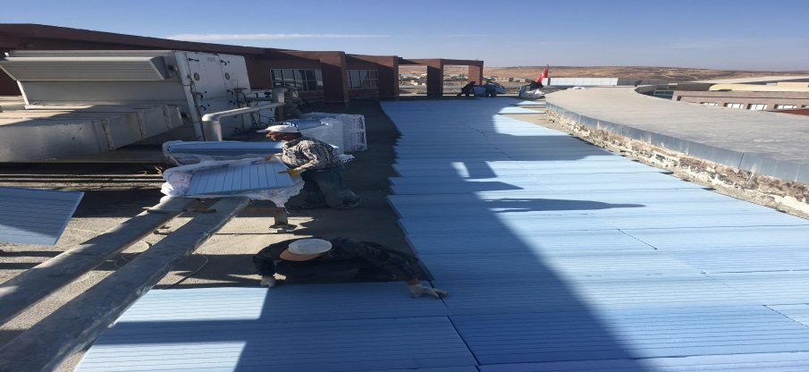
KİLİS 7 ARALIK ÜNİVERSİTESİ YAPI İŞLERİ VE TEKNİK DAİRE BAŞKANLIĞI
Rektörlük Binası Çatı Bakım Onarım İşi
Proje Tutarı : 550.749,84 TL
Önceki Yıllar Harcaması : 582.371,61 TL
2017 Yılı Ödeneği : 1.650.000,00 TL
Proje Hakkında Kısa Öz Bilgi
Rektörlük binasında çatı bakım onarımı yapılmaktadır.
Büyük Bina Bakım Onarım İşi
Proje Tutarı : 273.628,56 TL
Önceki Yıllar Harcaması : 494.751,60 TL
2017 Yılı Ödeneği : 1.650.000,00 TL
Proje Hakkında Kısa Öz Bilgi
Merkez Kampüs, Karataş Yerleşkesi ve
Mercidabık Yerleşkesinin çeşitli
yerlerinde bakım onarım yapılmaktadır.

